Slide 1
图像数据增强
用程度较小的几何变换或色彩变换调整原生图片，增加训练集的多样性，与GAN或扩散模型生成的图像数据相对。

Slide 2
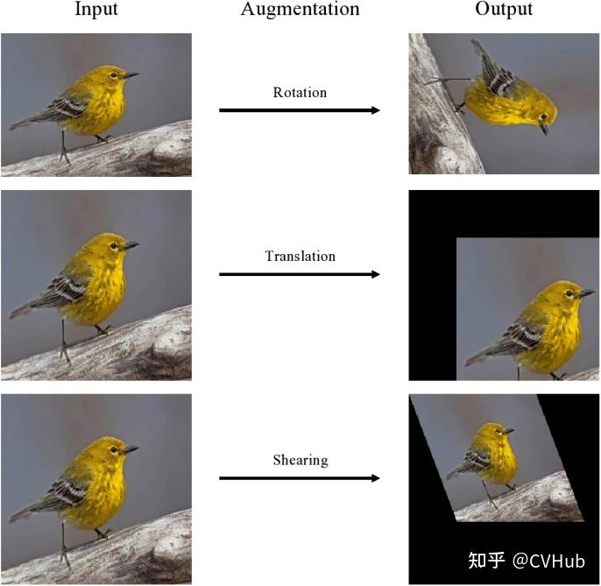
几何数据增强
旋转、平移、错切
朝向、大小、颜色分布等图像性质不影响物体的本质，训练模型对抗过拟合，提高模型鲁棒性

Slide 3
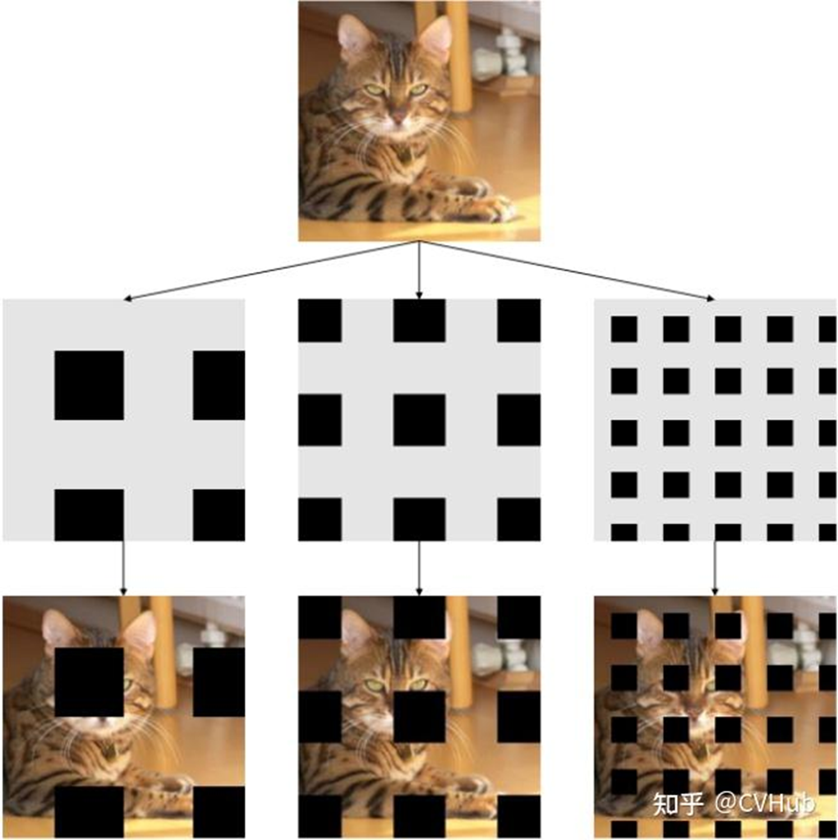
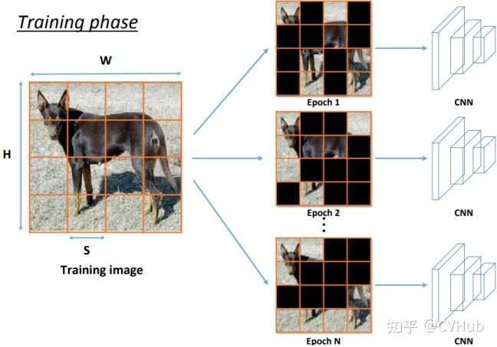
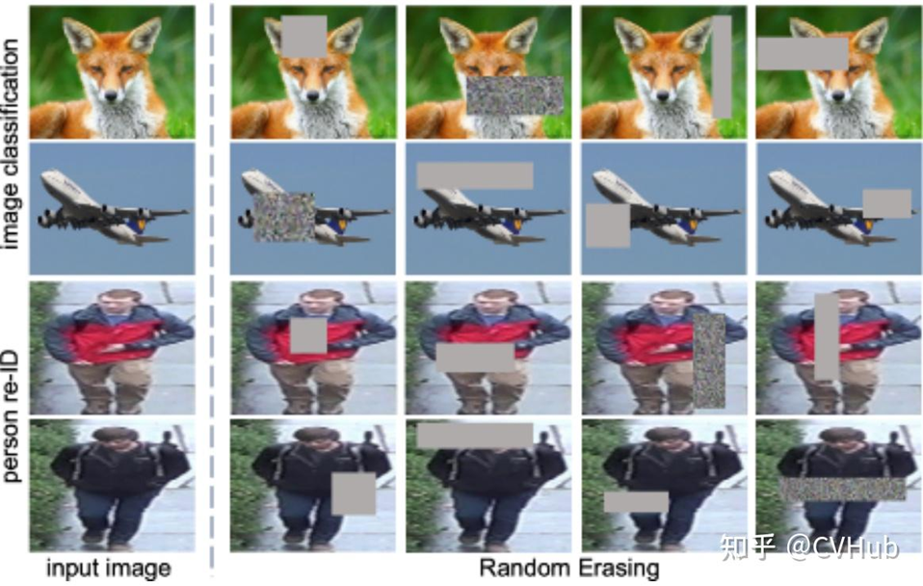
非几何数据增强
侧重于图像的视觉外观而不是几何形状
翻转、裁剪、注入噪声、扰动
随机擦除、捉迷藏、网络掩码
提高模型在图像质量差、传感器故障等情境下识别图像的能力，加强模型的非线性判断能力

Slide 4
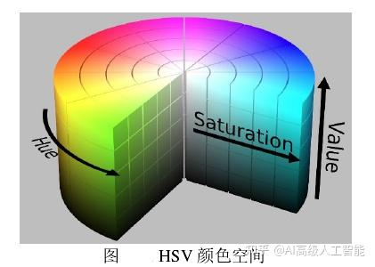
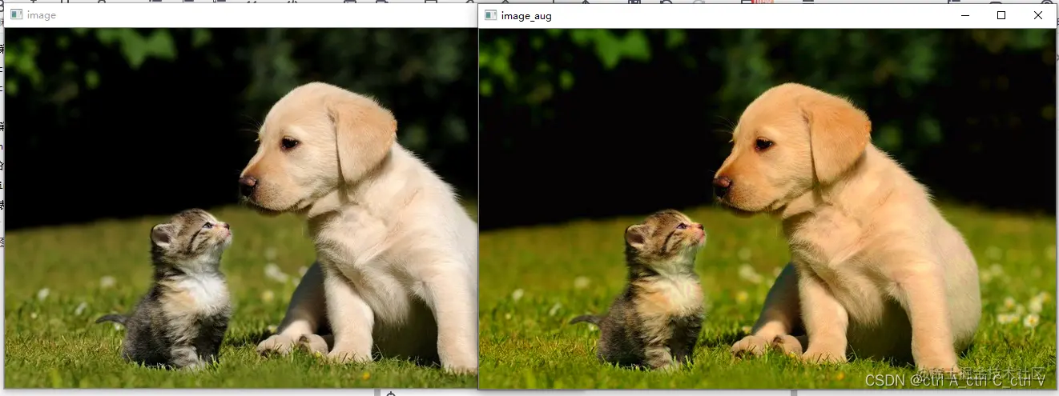
HSV颜色空间扩增
Hue（调整色调、色相）、Saturation（调整饱和度、色彩纯净度）和 Value（调整明度）

Slide 5
VQ-VAE: 高压缩率情况下，图像在中高频谱上复原成度较差
FA-VAE：在解码器层中添加频率补充模块
新的损失函数：谱损失（SL）和动态谱损失（DSL），用于处理不同解码器阶段中频率的重要性差异。

Slide 6
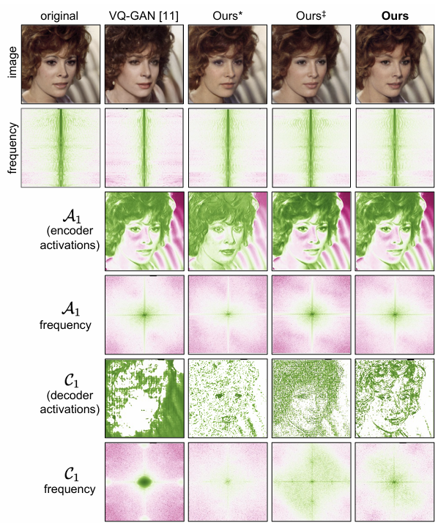
谱损失SL被用于指导FCM的输出与编码器在频谱上的激活对齐。而DSL拥有自适应调整高频谱权重的能力。
单纯的SL架构会在解码器的输出C₁上留下棋盘格形状的阴影（第四列）
第五列引入DSL的FA-VAE没有出现棋盘状的阴影，而且在嘴部和头发纹理等部分的重构更加准确。

